Slide 1
球技における最適動作推定のための画像処理による空気抵抗測定
平山研究室
5年 制御情報工学科 39番 森下 誠

Slide 2
背景
・スポーツにおいて、コーチの体験のみに基づく指導では不十分
シミュレーションによって
物理パラメータを決定し、
最適動作推定に生かす
客観的な指標として力学による解析が必要
(球を打ち出す角度、球の初速度など)
・球技スポーツにおいて「球」の特性は重要
形状が比較的複雑なバドミントンのシャトルについて調べる

Slide 3
研究目的
◯ 画像処理による球の軌道検出手法の確立
◯ シミュレーションを用いた、現実的な軌道を描く物理モデルの確立

Slide 4
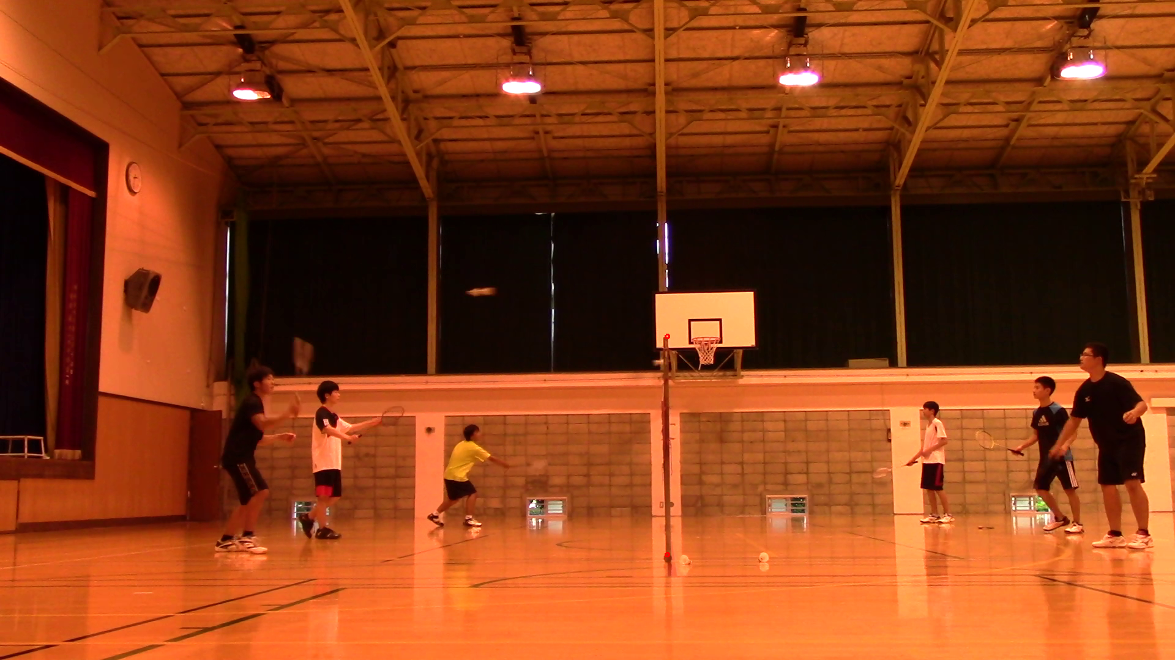
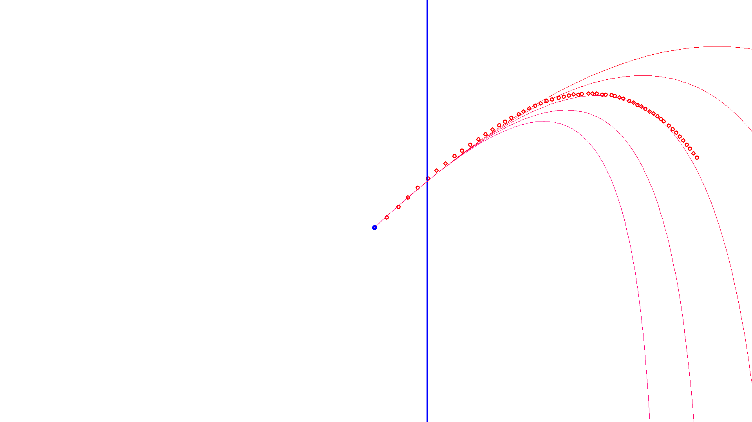
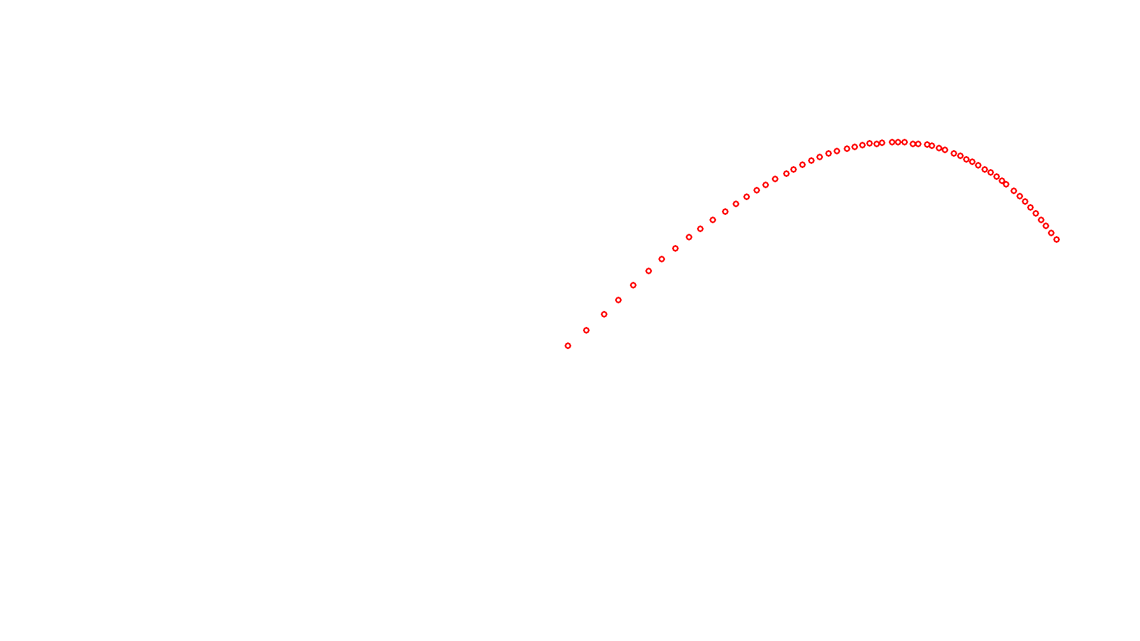
研究の流れ
1. バドミントンの練習動画を
画像処理し、
シャトル軌道を検出する
2. 物理モデルを考え、
速度ベルレ法を用いて
シミュレーションをする
3. シミュレーション結果と
現実の軌道とを比較し、
空気抵抗特性を決める
y
γ=？
速度v
x
重力
mg
空気抵抗
f=γv

Slide 5
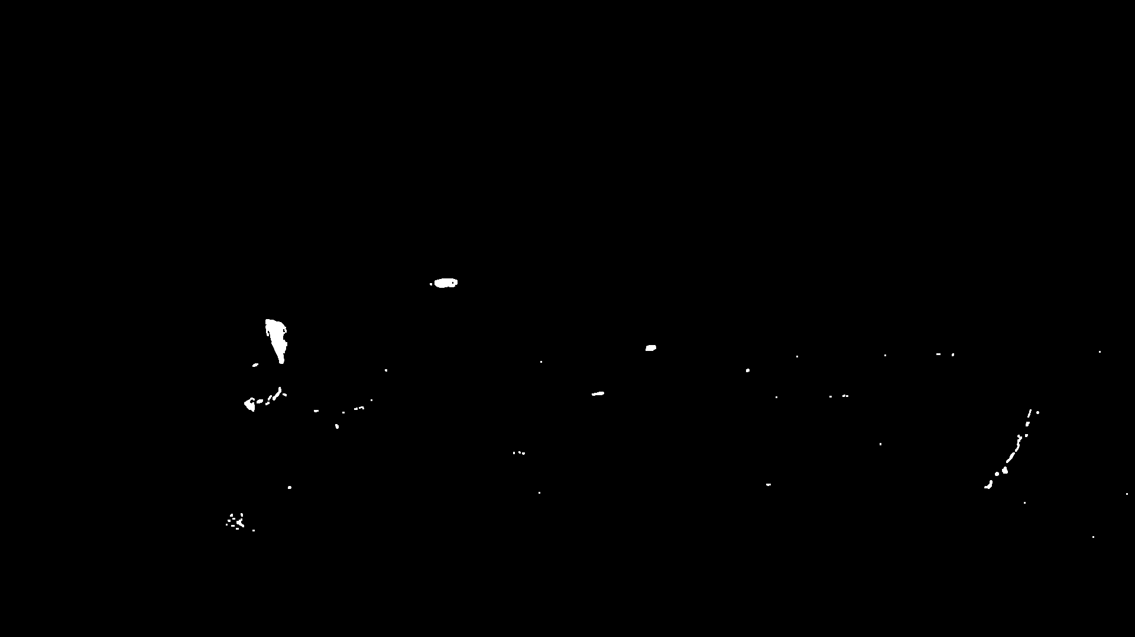
シャトル検出手順
① 背景差分法で動体検出
② ラベリングを行い、各領域の重心座標と面積を取得
③ ネットの位置(x座標)を閾値として、閾値をまたぐ動体をシャトルとして検出
④ 検出点近傍について、1フレームごとに走査(座標と面積変化を調べる)
x
閾値
前のフレーム
後のフレーム
y
動体検出
シャトルが左から右へ横切った場合

Slide 6
シミュレーション方法
・速度ベルレ法を用いて運動方程式を解き、軌道を描く
・初期条件は検出したシャトル軌道より与える
・粘性抵抗と慣性抵抗の2通りのモデルを考える
y
速度v
x
重力
mg
今回比較するシャトル軌道
空気抵抗
f

Slide 7
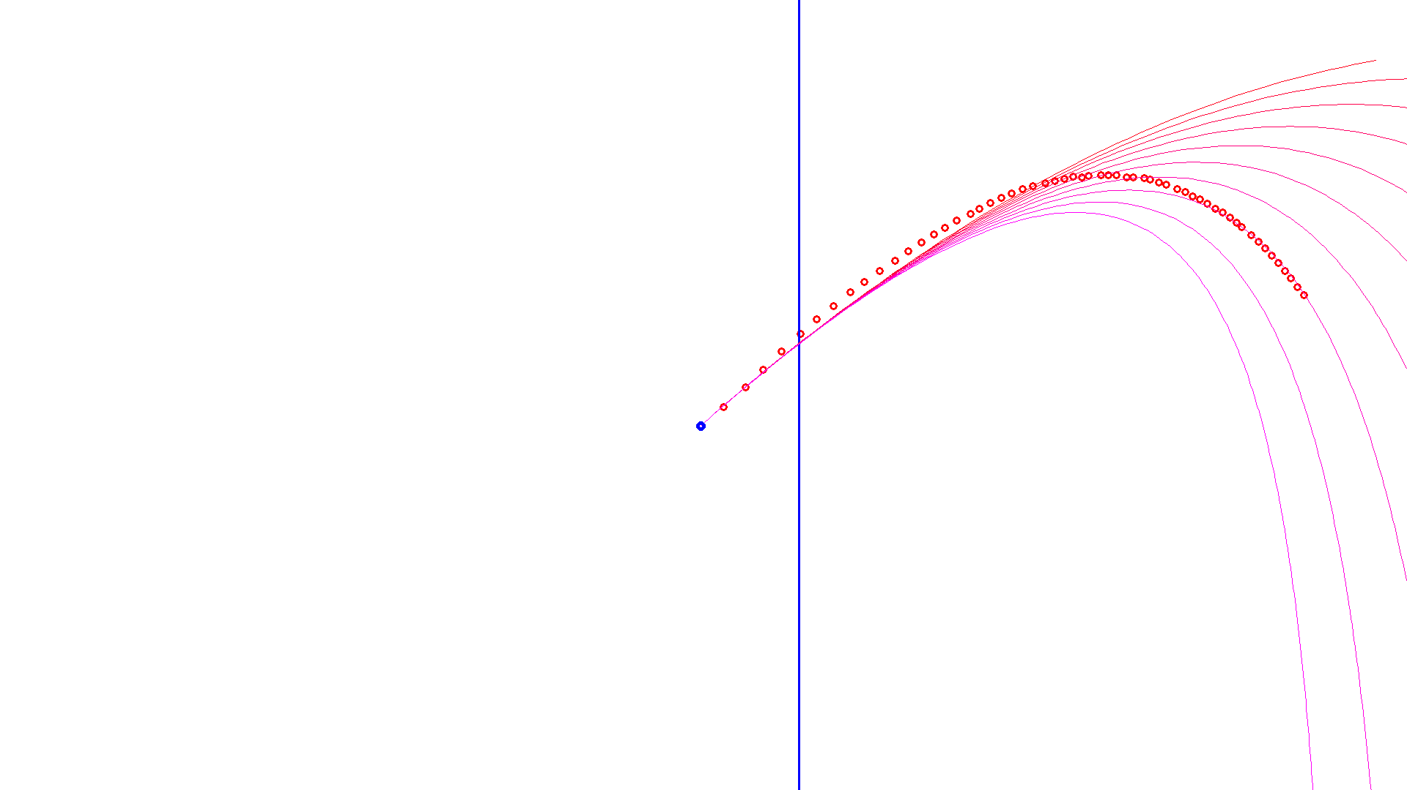












シミュレーション結果
・粘性抵抗
$$γ=0.001$$
・慣性抵抗
$$C=0.1$$
$$f_{x}=−γ∙v_{x}$$
$$f_{x}=−C∙ρ∙S∙v_{x}^{2}$$
$$f_{y}=−γ∙v_{y}−mg$$
$$f_{y}=−C∙ρ∙S∙v_{y}^{2}−mg$$
$γ∶$ 係数 (0.001〜0.01)
$C∶$ 係数 (0.1〜0.5)
$ρ∶$ 空気密度
$S∶$ シャトルの断面積
$$C=0.5$$
$$γ=0.01$$

Slide 8




今後の展望
・回転の運動方程式を解き、
空気抵抗の異方性を考慮する
y
速度v
$$⊥(鉛直方向)$$
$$f_{∕∕}=γ_{2}{∙v}_{∕∕}$$
θ
異なる空気抵抗係数
x
$$f_{⊥}=γ_{1}{∙v}_{⊥}$$
重力
mg
$$∕∕(水平方向)$$
空気抵抗の異方性を考慮したモデル

Slide 9
以上です。
ご静聴ありがとうございました。

Slide 10



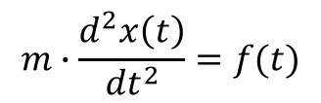
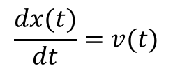

シミュレーション方法 (速度ベルレ法)
$$x\left(t+∆t\right)=x\left(t\right)+\frac{dx(t)}{dt}∙∆t+\frac{d^{2}x\left(t\right)}{{dt}^{2}}∙\frac{{∆t}^{2}}{2}$$
・・・①
$x\left(t+∆t\right)$ を $t+∆t=t$ 近傍でテイラー展開
$$m∙\frac{d^{2}x\left(t\right)}{{dt}^{2}}=f(t)$$
運動方程式
・・・②
$$\frac{dx(t)}{dt}=v(t)$$
とすると①, ②式より、
速度の更新式
$$v\left(t+∆t\right)=v\left(t\right)+\frac{f\left(t\right)+f(t+∆t)}{2m}∙∆t$$
座標の更新式
$$x\left(t+∆t\right)=x\left(t\right)+v(t)∙∆t+\frac{f(t)}{2m}∙{∆t}^{2}$$

Slide 11
シミュレーション方法 (速度ベルレ法)

